Slide 1

Винодельня
«Кубань-Вино»

Slide 2

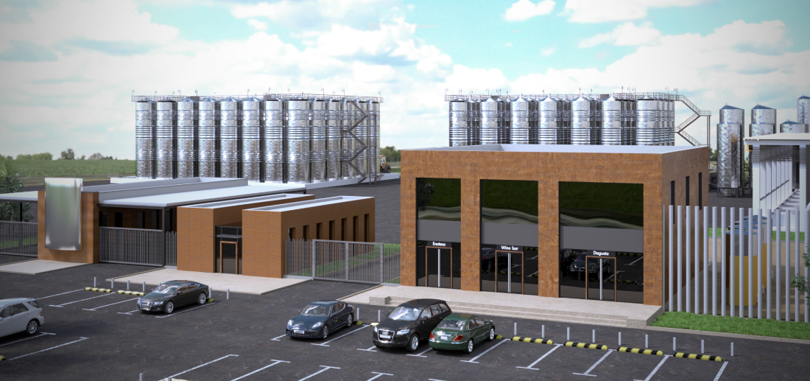
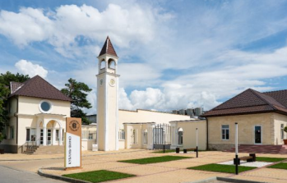
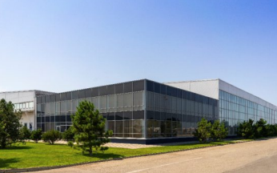
ООО «Кубань-вино»
«Кубань-Вино» - одно из крупнейших предприятий России по производству тихих и игристых вин, созданное в 1956 году и вошедшее в состав винной группы компаний «Ариант» в 2003 году.
Объем производства «Кубань-Вино» в 2020 году составил 65,352
млн бутылок вина
Центр энологии «Chateau Tamagne»
Центр классического виноделия
Центр индустриального виноделия

Slide 3





Концепция винодельни «Кубань-Вино»
Мы ставим перед собой амбициозные цели, зажигающие огненную страсть в глазах наших сотрудников. Мы формируем культу- ру потребления вина в России, раскрывая его истинную способность — дарить эсте- тическое удовольствие, гармонию
в потреблении и каждый раз открывать новые грани эмоций. Опыт, знания и подход к делу со всей душой — способны реализовать нашу миссию и показать, какой может быть культура пития в стране.
Развитие собственных виноградников, площадь которых составляет
8 133 гектаров.
Использование собственного винограда, выращенного под заботливым солнцем на раскатистых терруарах Краснодарского края.
Вклад в каждого сотрудника компании: как в молодого специалиста, так и в того, кто идет с нами рука об руку не первый год.
Синергия современного, инновационно- го оборудования и знаний опытных виноделов.
Возможность для каждого в приобрете- нии качественного, доступного вина, подходящего под любой повод и вкус.
Создание и развитие центров винного туризма.
Взаимообмен бесценными навыками на регулярных мастер-классах и дегуста- циях как для профессионалов, так и для любителей.
Открытие брендов компании миру и просвещение культуре потребления вина в России.

Slide 4
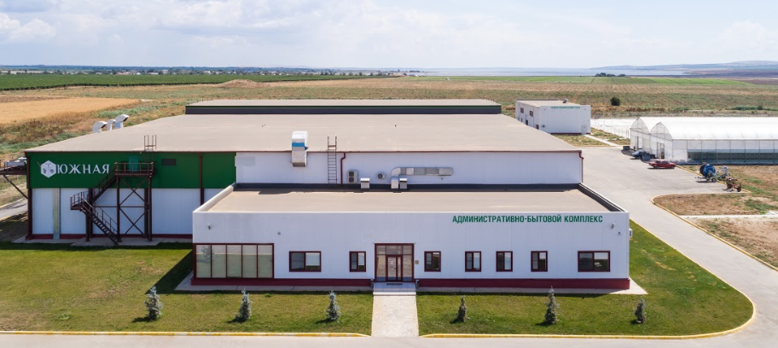
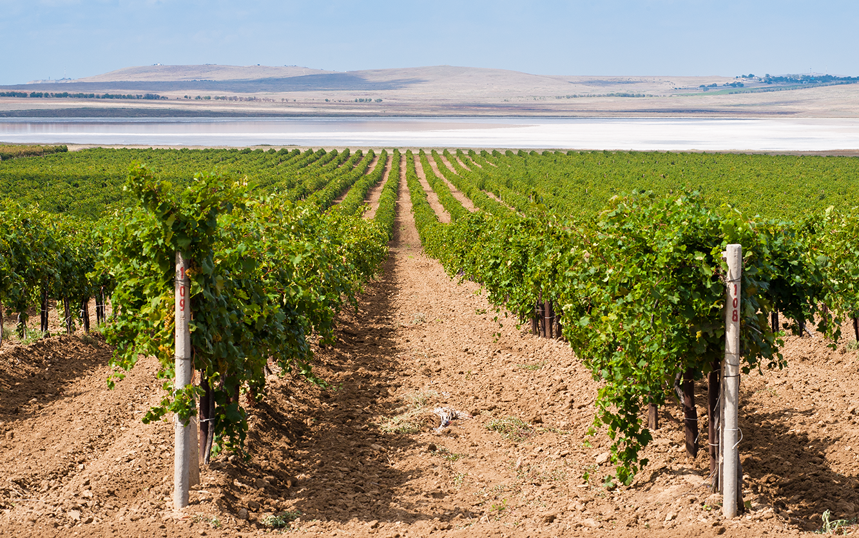
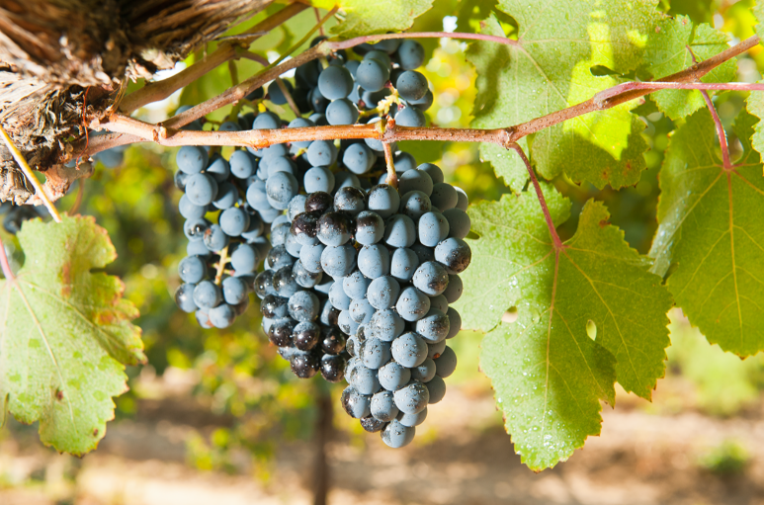
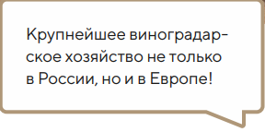
Агрофирма «Южная»
Агрофирма «Южная» — прогрессивный виноградарский центр, в основу деятельности которого входит выращивание винограда и производство привитых виноградных саженцев для новых посадок и восстановления виноградных насаждений
Питомник виноградных саженцев
Общая площадь земель — 12 121 га
8 133 га виноградников
Более 100 сортов винограда

Slide 5
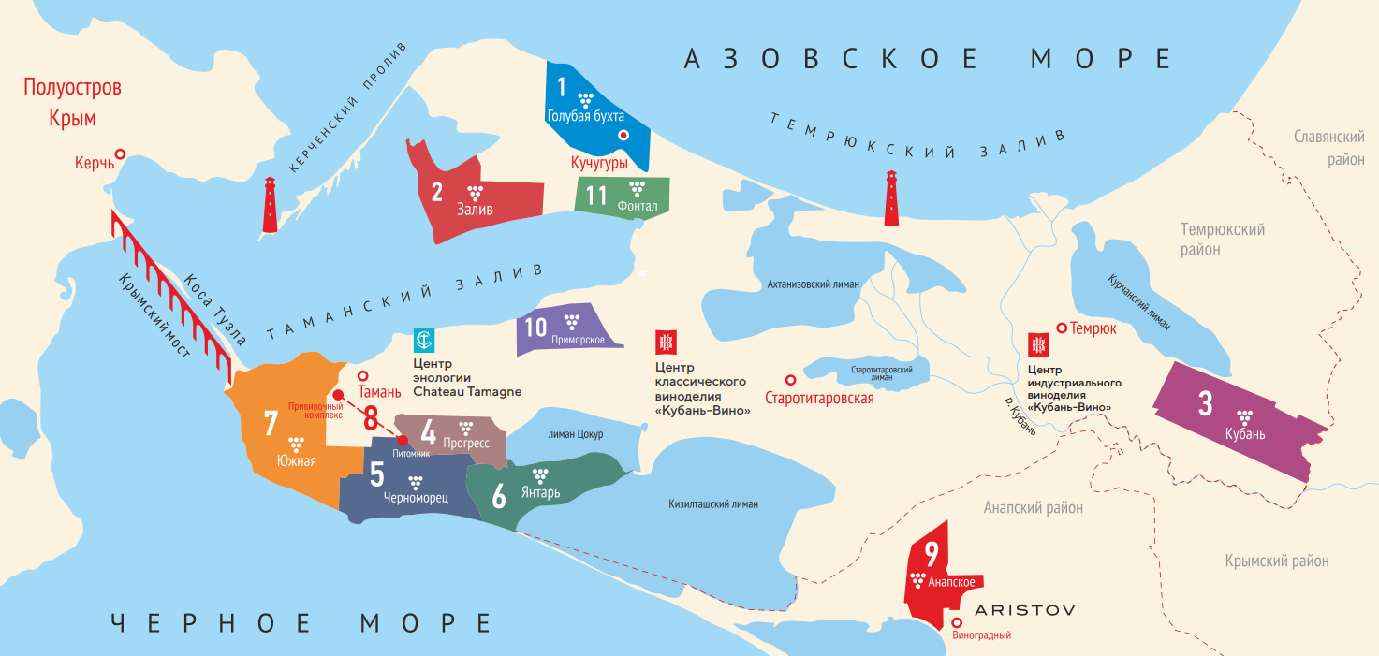
Терруар Кубань-Вино

Slide 6
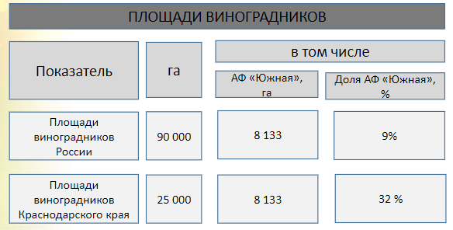
Виноградники Кубань-Вино
Соотношение площадей виноградников по России,
Краснодарскому Краю и виноградников Кубань-Вино

Slide 7
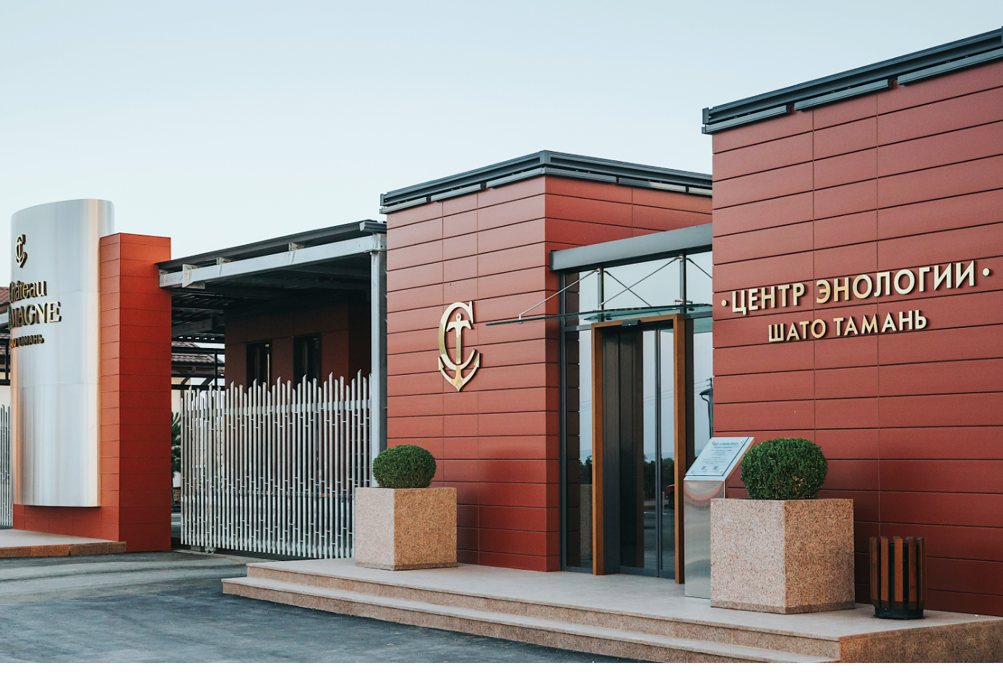
Центр энологии «Chateau Tamagne»

Slide 8
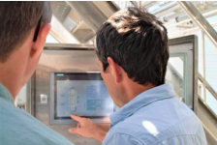
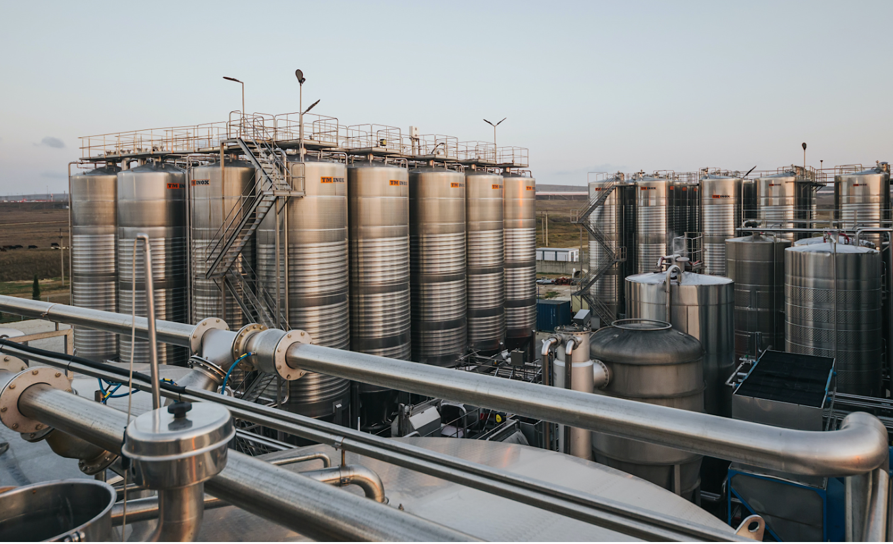
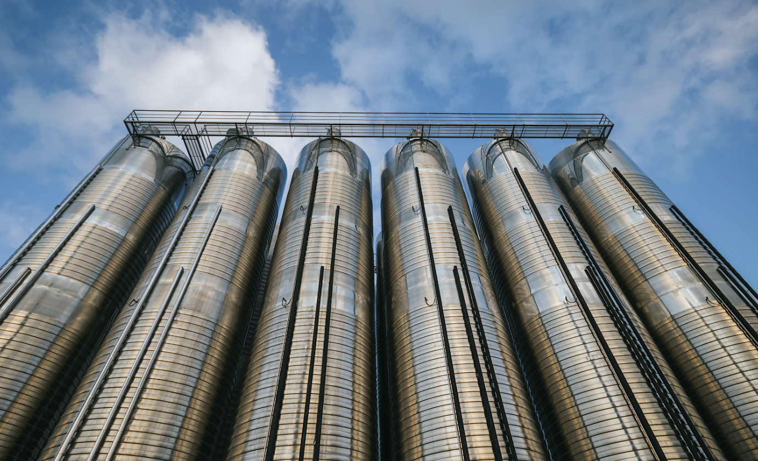
Центр энологии «Chateau Tamagne»

Slide 9
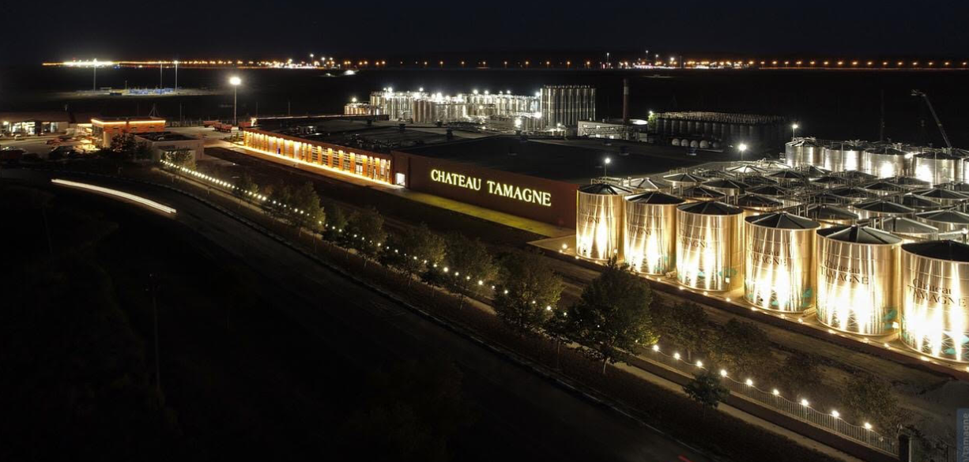
Центр энологии «Chateau Tamagne»

Slide 10
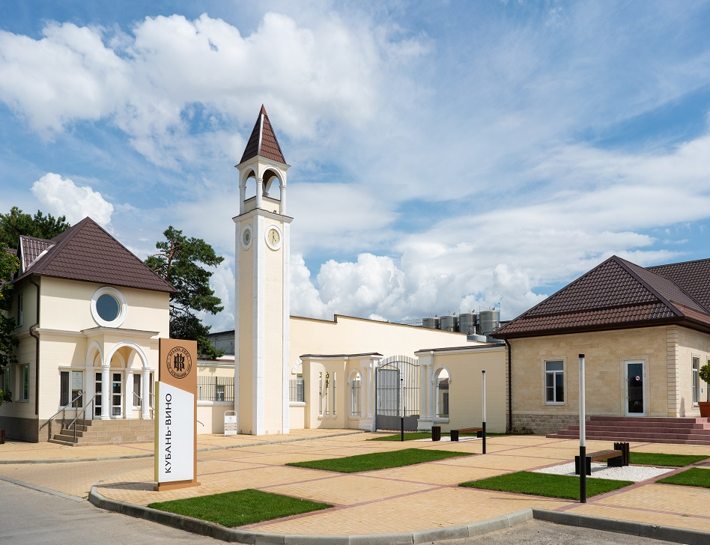
Центр классического виноделия

Slide 11
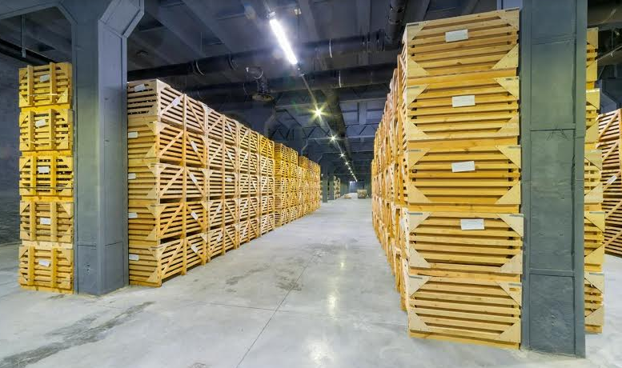
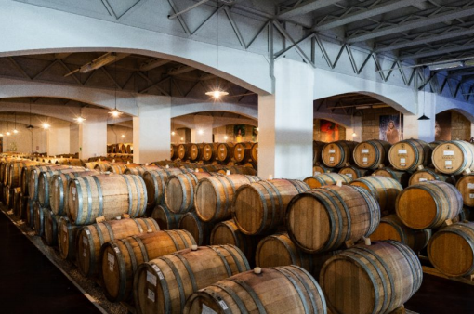
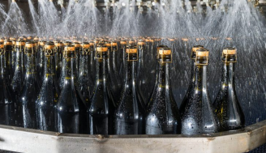
Центр классического виноделия

Slide 12
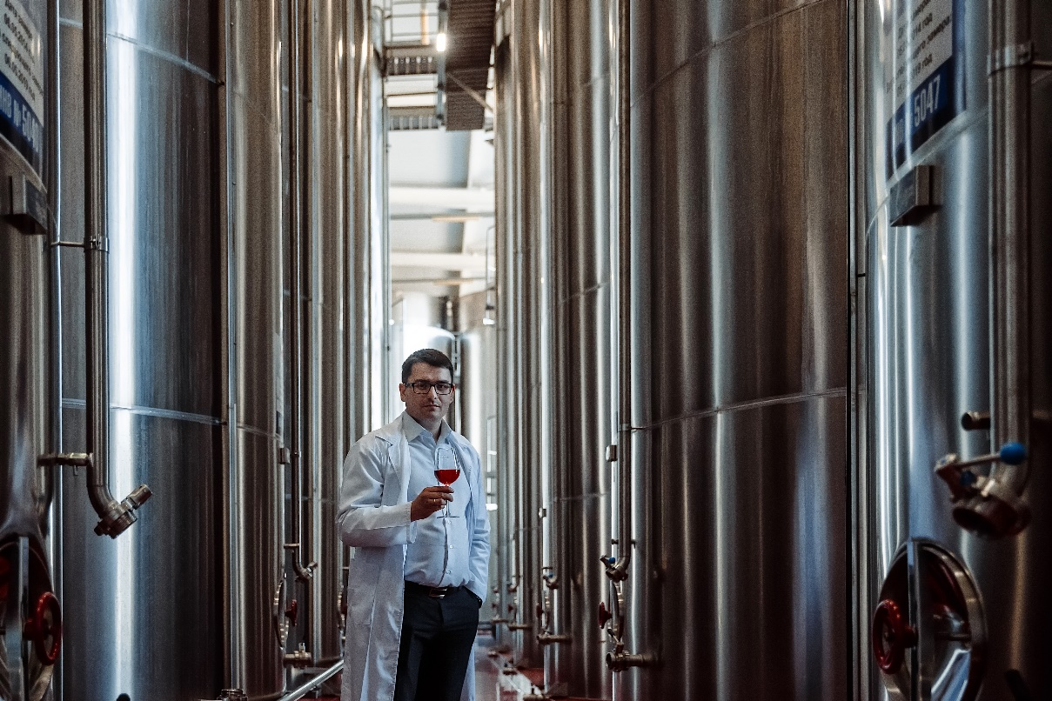
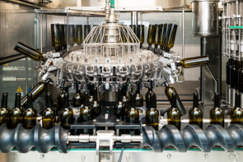
Центр индустриального виноделия

Slide 13
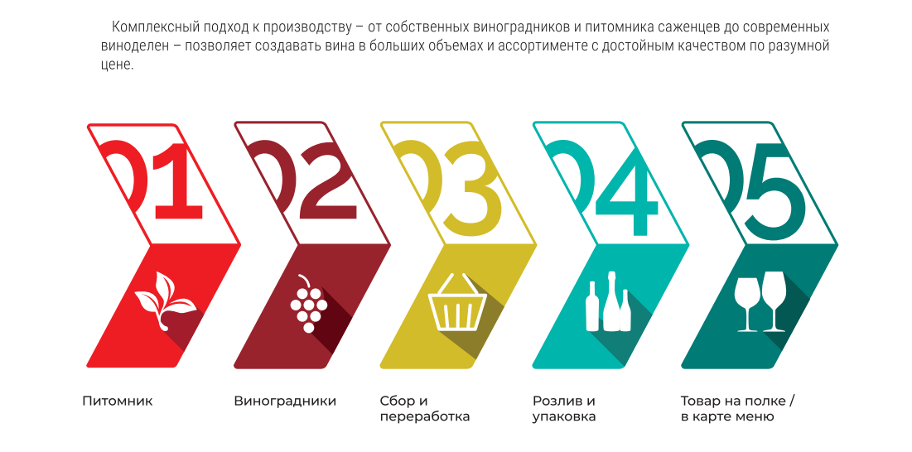
От саженца до бутылки на полке

Slide 14



4 торговые марки — 4 философии
Люди, инновации и духовное начало местности
Аутентичность природы и воплощение благородства
Здоровый гедонизм
и жажда экспериментов
Современная история традиций российского виноделия

Slide 15
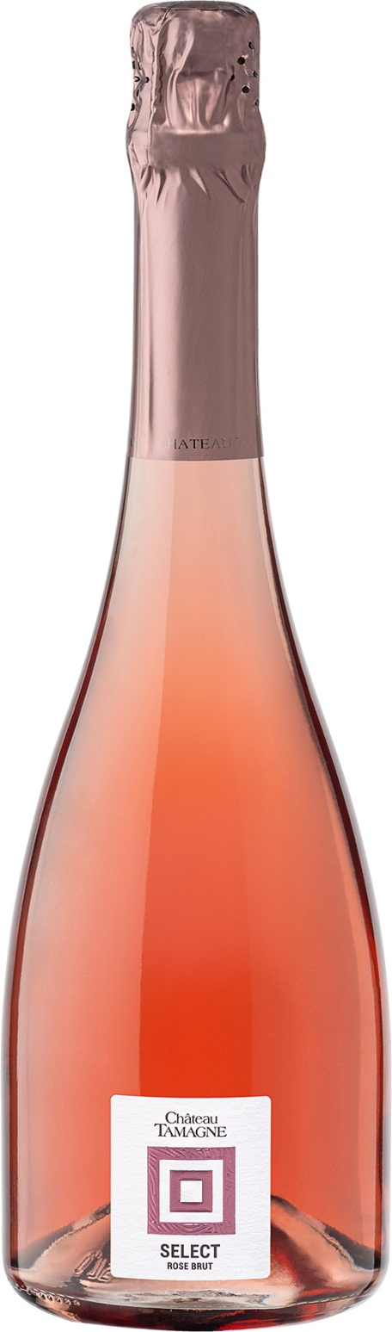
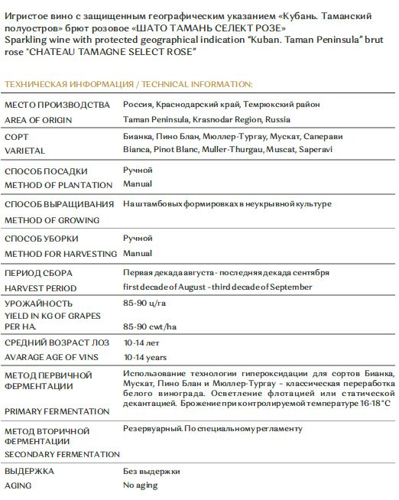

Slide 16
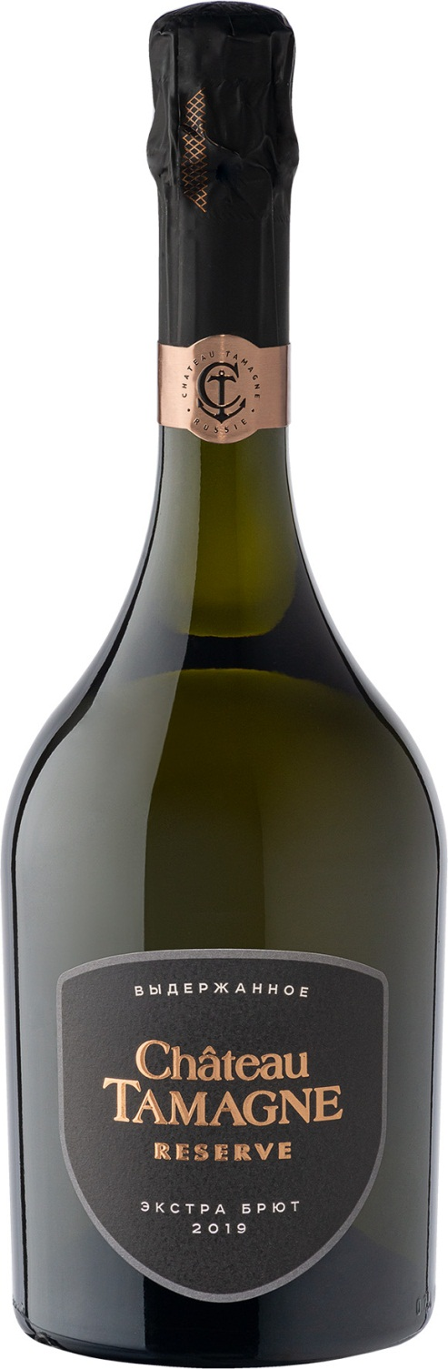
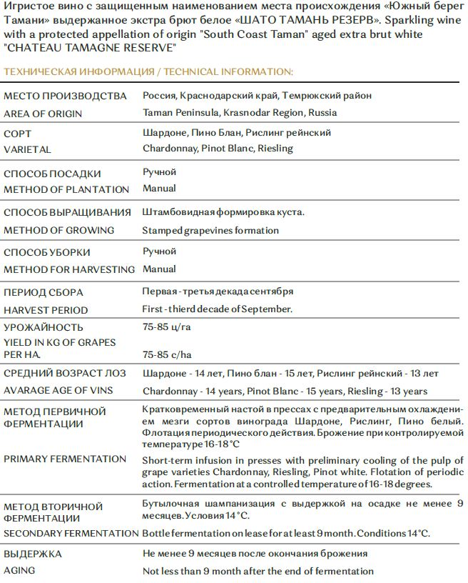

Slide 17
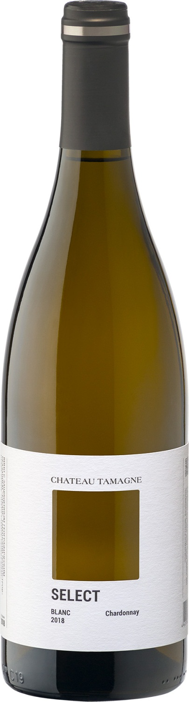
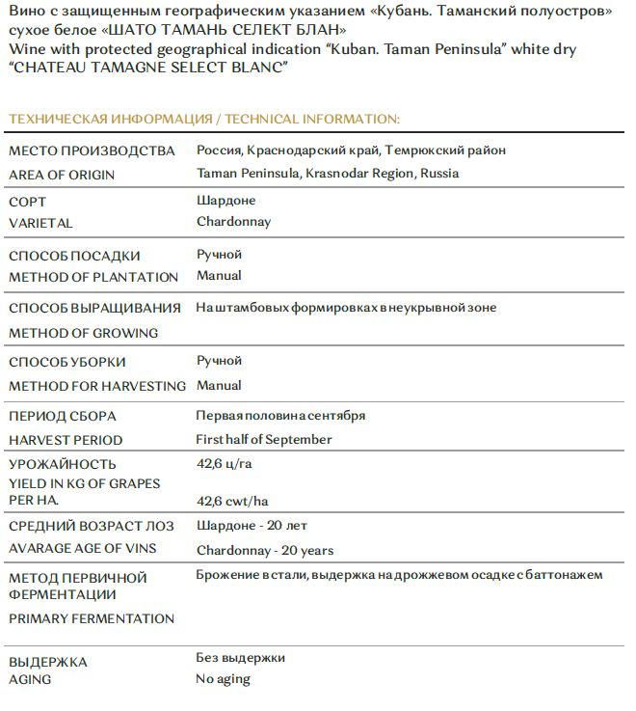

Slide 18
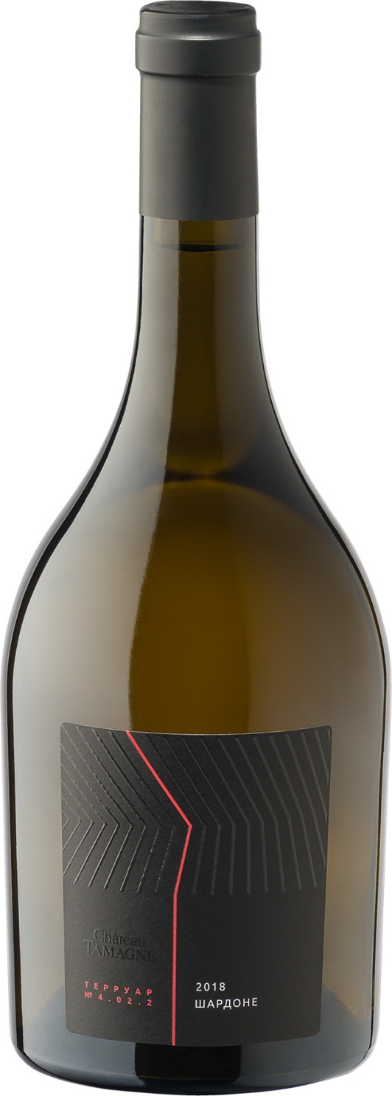
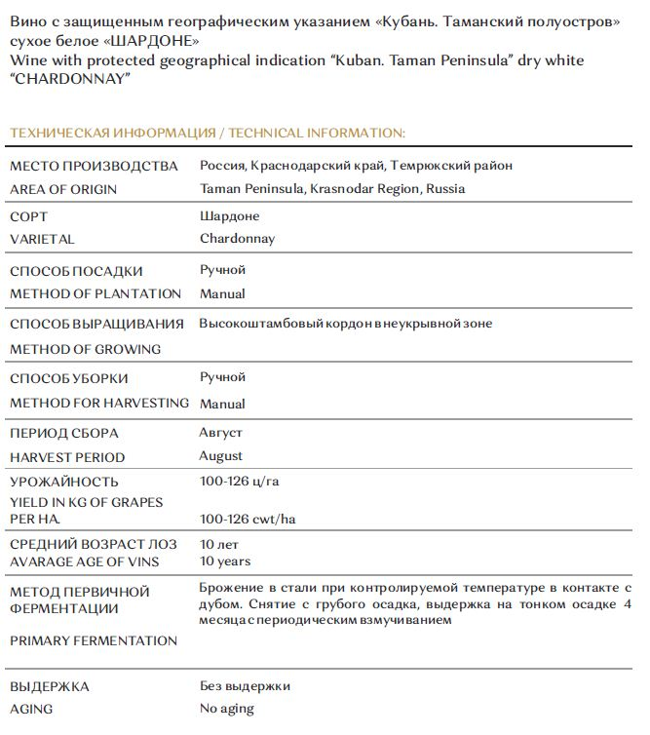

Slide 19
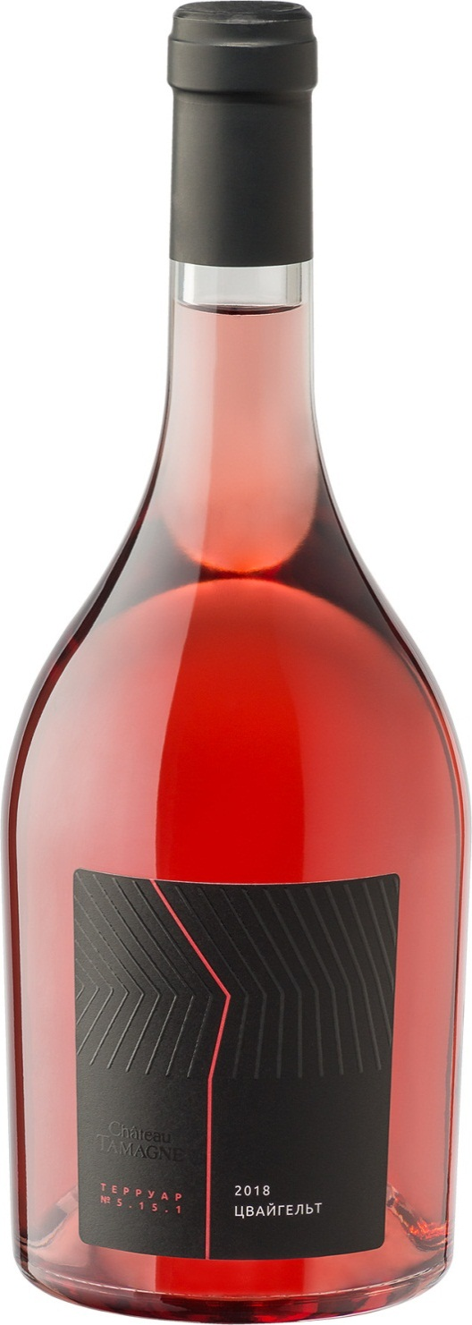
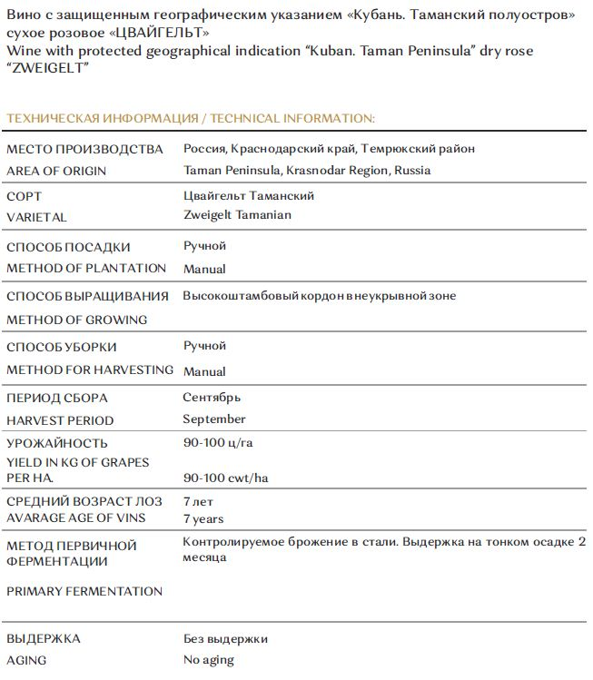

Slide 20
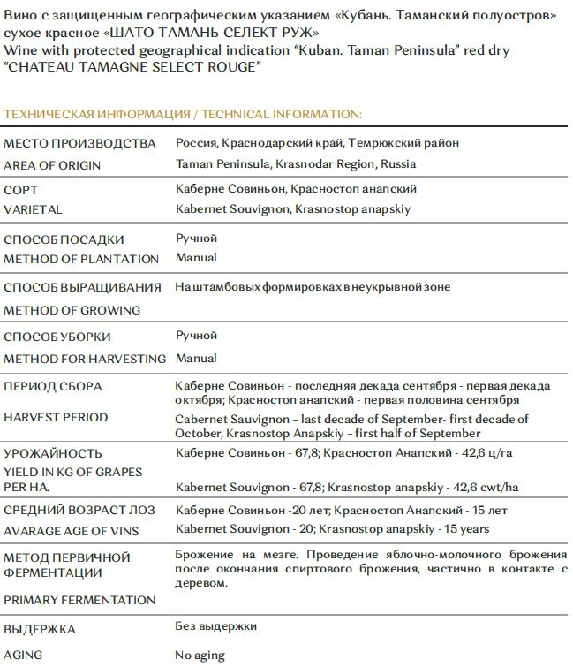
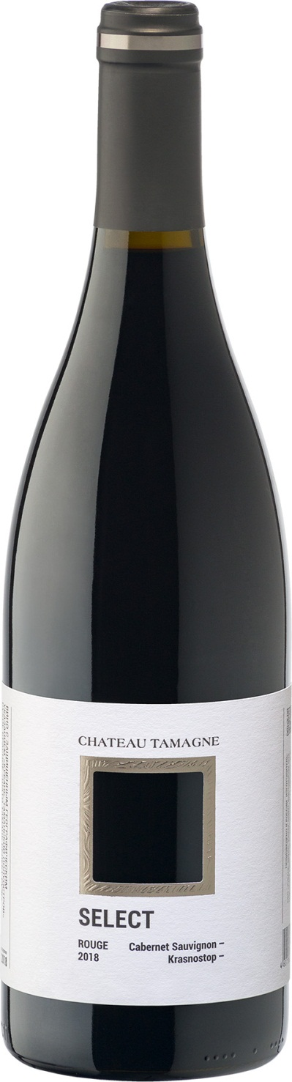

Slide 21
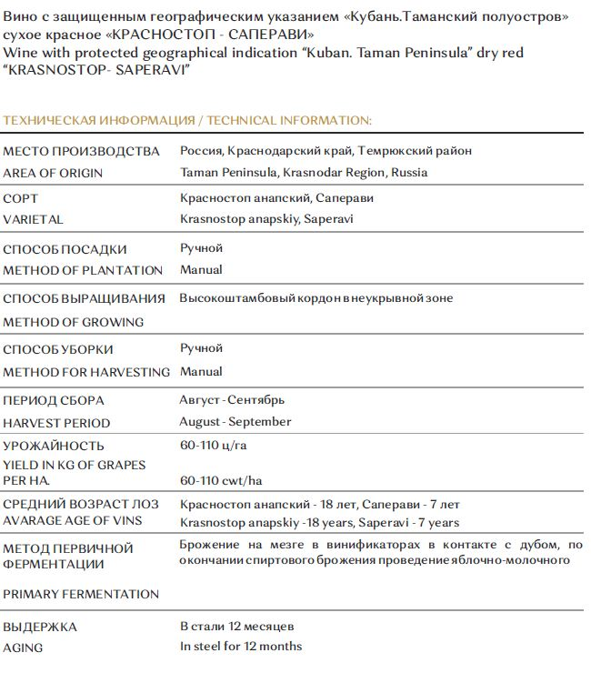
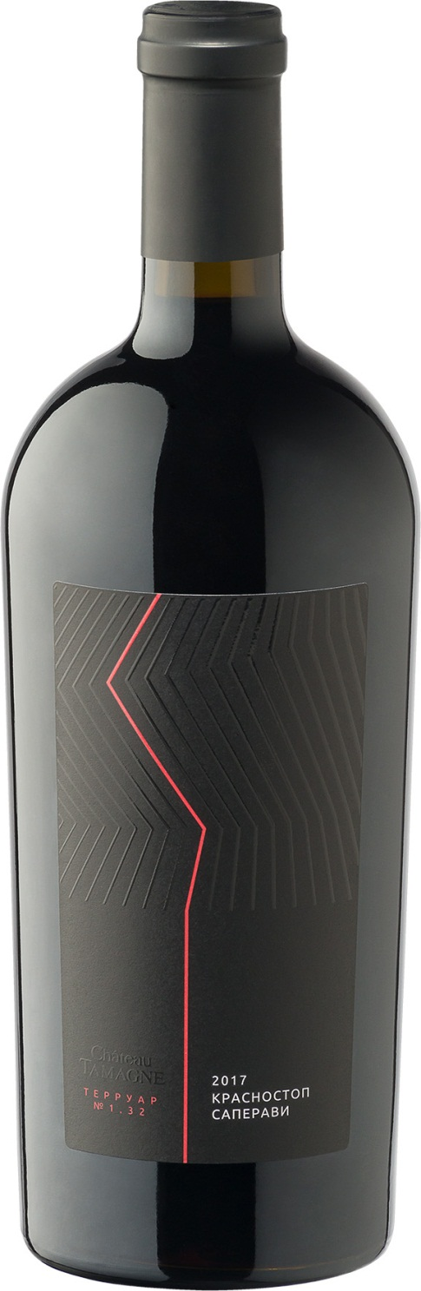

Slide 22


